Slide 1


فن المقالة الأدبية
مريانا مرّاش رائدة الصحافة الأدبية
كلــــــــــية الآداب
قسم اللغة العربية
الأستاذ الدكتور
سيد علي إسماعيل

Slide 2
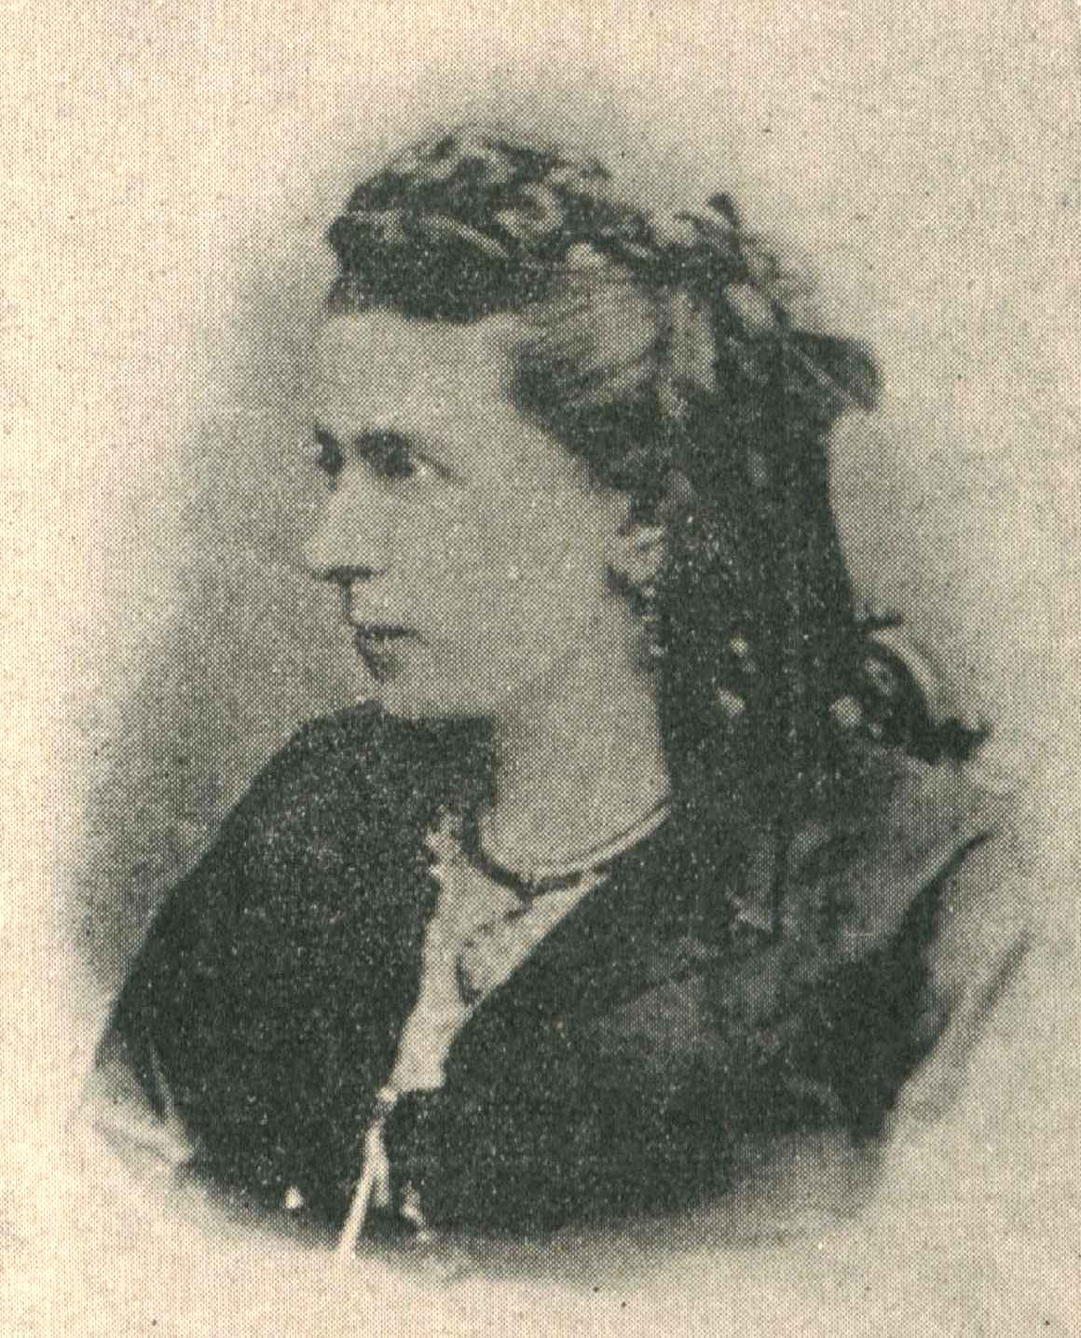
ريادة مريانا مرّاش
هل الريادة قيام شخص بعمل غير مسبوق؟! أم أن الريادة قيام شخص بعمل خارق، يؤثر من خلاله في الآخرين، ومن ثم يقتدي به الآخرون؛ بغض النظر عن كونه الأول في هذا العمل؟! والواضح أن معنى السبق، هو المعنى الحقيقي للريادة تاريخياً، وهو المعنى المُتعارف عليه. أما التأثير في الغير، والاقتداء بالعمل الخارق؛ فهو المعنى الواقعي للريادة، المستخدم في كتاباتنا المعاصرة.
وإذا أخذنا مريانا مرّاش (1840-1919م) الحلبية مثالاً على ذلك، بوصفها رائدة الصحافة العربية تاريخياً، وطرحنا هذا السؤال: هل مريانا رائدة – في الحقيقة - كونها أول امرأة تنشر عملاً كتابياً في الصحافة العربية؟! أم إنها رائدة – في الواقع - كون عملها الأول في الصحافة؛ كان بمثابة عمل خارق ذي أثر وتأثير في تاريخ الصحافة العربية؟! العجيب أن كل من كتب عن مريانا مرّاش اهتم بريادتها في الحقيقة التاريخية؛ كونها صاحبة أول عمل منشور في الصحف العربية، ولم يهتم بريادتها في الواقع من حيث الأثر والتأثير!!

Slide 3
فيليب دي طرازي (مريانا مراش أوّل سيدة عربية كتبت في الصحف السيارة)
شخص آخر كتب
اطلع بنفسه
كتابات سابقة
عبارة ريادة مريانا مراش للصحافة العربية؛ لم ينقلها طرازي من سابقين، ولم يتثبت من حقيقتها بنفسه، بل جاءته من شخص آخر، تدخل في الترجمة، وهذا الشخص له علاقة وطيدة بصاحبة الترجمة، إن لم يكن هو مريانا مرّاش نفسها!! والدليل على ذلك أن ترجمات أعلام الصحافة العربية المنشورة في كتاب طرازي، تنقسم إلى قسمين: الأول ترجمات المتوفّين، وهي ترجمات كان ينقلها طرازي من الكتابات السابقة، وكان يشير إليها دائماً. والآخر يتعلق بترجمات الأحياء، وهي ترجمات لا مصادر لها أو مراجع، وفي ظني أن فيليب طرازي كان يُراسل هؤلاء الأعلام الأحياء؛ كي يستقي منهم المعلومات المتعلقة بهم، أو يطالبهم بكتابة ترجماتهم بأنفسهم، كما فعل مع يعقوب صنوع
يقول طرازي: (وأول مقالة رأيناها لها (شامة الجنان) نشرتها في مجلة (الجنان) سنة 1870م)، وهذا يعني أنه لم يكن دقيقاً؛ لأن أول مقالة صحفية منشورة كانت بعنوان (هنري وإميليا) من قلم الست أديليد بستاني" وبذلك تكون السيدة (أديليد البستاني)، هي أول امرأة كتبت في الصحافة العربية، أي إنها رائدة الصحافة العربية من حيث الحقيقة التاريخية! وهذا يعني أن فيليب طرازي لم يطلع على مجلة الجنان، ولم يتحقق من كون مريانا لها السبق.
معظم تراجم المشاهير؛ كانت منقولة من الكتابات السابقة، أي قبل عام 1913م، وهو عام ظهور كتاب طرازي. فعلى سبيل المثال نجد ترجمة لفرنسيس مراش (1836-1873م) – شقيق مريانا – وقد نقلها طرازي من كتاب لويس شيخو (تاريخ الآداب العربية) المنشور عام 1910م. كما نجد ترجمة أخرى لعبد الله مراش (1839-1899م) – شقيق مريانا أيضاً – نقلها طرازي من مجلة (الضياء) عام 1900. أما ترجمته لمريانا مراش فلم نجد لها أصلاً في الكتابات السابقة، ولم يكتب أحد عن مريانا قبل طرازي

Slide 4

مفهوم الريادة عند مريانا : هل مارينا كانت تقصد بريادتها .. الريادة في الحقيقة أم في الواقع؟! وبمعنى أوضح: هل مريانا تقصد أنها رائدة الصحافة في الحقيقة من حيث كونها صاحبة الموضوع الأول المنشور في الصحافة تاريخياً، أم إنها تقصد الريادة في الواقع من حيث كونها صاحبة الموضوع الأول، المشتمل على الأفكار الأولى؛ التي أثرت في الآخرين، فتأثر بها الآخرون وساروا على منوالها، أو استفادوا منها؟! في ظني أنها تقصد الريادة في الواقع، ولكن فيليب طرازي، ومن نقل عنه فيما بعد، فهموا ريادتها من حيث الحقيقة. والدليل على ذلك أن قسطاكي الحمصي عام 1925م، ترجم لمريانا دون الاعتماد على ما كتبه طرازي عنها، فلم يذكر ريادتها للصحافة العربية، بعكس سامي الكيالي الذي اعتمد على طرازي في تلك الريادة، قائلاً عن مريانا عام 1957م: "إنها أول أديبة سورية كتبت في الصحف كما روى الفيكونت دي طرازي صاحب كتاب تاريخ الصحافة العربية". إذن مريانا بريئة من إدعاء الريادة في الحقيقة؛ كما فهما الآخرون، وأنها محقّة في ادعاء الريادة في الواقع؛ كما كانت تعتقد.

Slide 5
هنري وإيميليا
مقالة (هنري وإيميليا) لأديليد البستاني، هي قصة قصيرة، تدور أحداثها حول رابطة الحب الشريف، التي جمعت بين هنري وإيميليا، وتدخل الحسد من قبل صديقتي إيميليا – حنّة ومرتا - عندما قامتا بتدبير مؤامرة؛ لإشعال نار الغيرة بين الحبيبين، وتنجح المؤامرة في إبعاد الحبيبين فترة من الزمن، ولكن حنّة تندم على فعلتها، وتعترف بجريمتها، وتنتهي القصة بزواج هنري من إيميليا. وحسب علمي أن هذه القصة، هي أول قصة عربية قصيرة مؤلفة – أو مُعرّبة أو مترجمة - من قبل سيدة عربية، منشورة في الصحافة العربية. وبذلك تكون (أديليد البستاني) – في الحقيقة - رائدة الصحافة العربية، وأيضاً رائدة القصة القصيرة العربية تاريخياً.

Slide 6
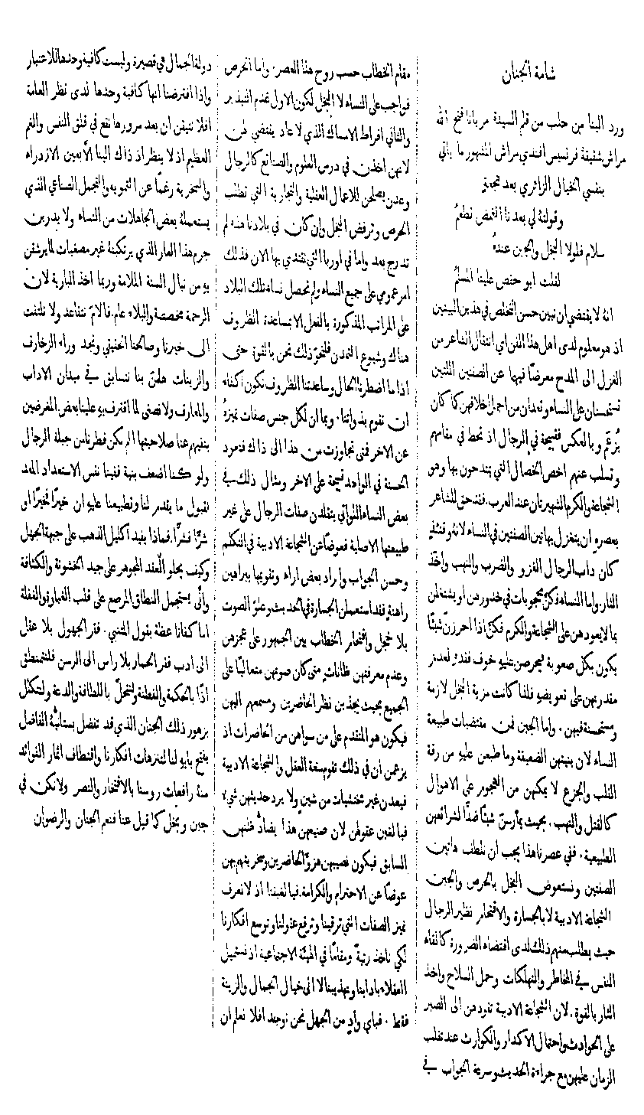
شامة الجنان
أما مقالة (شامة الجنان) لمريانا مرّاش، فكانت مقالة هادفة ذات فكرة محددة، حاولت فيها مريانا إبعاد صفتي البُخل والجُبن عن بنات جنسها من خلال إلصاق صفة الحرص بدلاً من البخل، والشجاعة الأدبية بدلاً من الجبن. ومريانا لم تبث أفكارها – في هذه المقالة – بصورة بدائية أوّلية، بل بثتها بصورة احترافية، تنم عن مقدرة وريادة واقعية مستحقة، حيث عززت أفكارها بوسائل متنوعة، منها: التمثيل، عندما تحدثت عن مكانة المرأة المتمدنة في أوروبا، والاستشهاد، عندما استشهدت ببيتين للمتنبي. أما المقارنة بين الرجال والنساء – كوسيلة لتعزيز فكرتها - فقد استخدمتها مريانا كثيراً في مقالتها، كذلك التعليل، كان من الوسائل المستخدمة، لا سيما في شرحها لبيتي المتنبي. كما استخدمت التفسير كوسيلة من وسائل تعزيز فكرتها، عندما فسرت المقصود بالشجاعة الأدبية؛ بأنها "الصبر على الحوادث واحتمال الأكدار والكوارث" لا "الجسارة والاقتحام نظير الرجال". ولم تكتف مريانا بما أوردته من أفكار، بل بثت في مقالتها دعوة جريئة لبنات جنسها – في هذا الوقت المبكر - بدفعهن إلى الإسهام في ميدان الآداب والمعارف، قائلة: "هلمنّ بنا نتسابق في ميدان الآداب والمعارف، ولا نصغى لما اقترف به علينا بعض المغرضين بنفيهم عنا صلاحيتها". وأخيراً اختتمت مريانا مقالتها ذات الأفكار الرائدة، بدعوة بنات جنسها إلى الكتابة في مجلة الجنان.

Slide 7
أثر مريانا في غيرها
تتبعت أعداد مجلة الجنان، التي صدرت بعد مقالتي أديليد ومريانا، ووجدت مقالة منشورة بعنوان (التربية) عام 1871 بقلم السيدة وستين مسرة زوجة سليم أفندي حموي في الإسكندرية، وقد تأثرت في مقالتها بما كتبته مريانا، ولم تتأثر بما نظمته أديليد، بدليل أنها تبنت معظم أفكار مريانا، مرة بمعناها، وأخرى بفحواها. والأمثلة على ذلك كثيرة، منها قولها: "وقد اعتصمت بحبل الأمل وقلت لا بُدّ من يوم نطرد فيه عناء الخوف والوجل ونرمح في ميادين الأدب بالقول والعمل". وبعد عدة أسطر، نجدها تقول: "فما لنا لا نخلع عنا أثواب التواني والكسل. ونلبس أثواب النشاط ونقدم على العمل، ونحن من بنات القرن التاسع عشر الذي فاق بالتمدن كل قرون البشر. كيف لا نبين للرجال لزوم دخول النساء إلى جنات العلوم الأدبية". وأخيراً نجدها تقول: "هيا بنا نتسابق إلى جني ثمار العلم والآداب. فتنفتح لنا في منازل الفضل أبواب. فإن قال الرجال إنكن لا تزلن مقصرات. نجيب بالصبر والثبات تنال الغايات". وهذه الأقوال - في مجملها – هي أفكار مريانا، التي بثتها أول مرة في مقالتها (شامة الجنان). وجدت مقالة أخرى بعنوان (في النساء) "من قلم حضرة الست فريدة قرينة المرحوم منصور شكور"، التي نشرتها في الجنان عام 1874، وفيها أعادت الكاتبة صياغة أفكار مريانا ووستين؛ لتعالج موضوعها عن تربية البنات من أجل إعداد الأسرة المتمدنة مستقبلاً. وفي العام التالي نشرت الكاتبة نفسها – السيدة فريدة – مقالتها الثانية (التقدم الحقيقي) وفيها استخدمت أيضاً أفكار مريانا ووستين في معالجة موضوعها الجديد عن تعليم البنات؛ بمناسبة افتتاح مدرسة السيوفية للبنات في القاهرة.

Slide 8
أثر أفكار مريانا
ومن المحتمل - المؤكد - أن هذه الأفكار شغلت أغلب النساء وقتئذ؛ فقامت مجموعة منهن بتكوين جمعية علمية أدبية نسائية عام 1880م، أُطلق عليها اسم (باكورة سورية)! واللافت للنظر أن أهداف هذه الجمعية، كانت مستوحاة من أفكار مريانا ووستين وفريدة. وكتبت السيدة مريم جرجي إليان مقالة بعنوان (حقوق النساء ووجوب تعليمهن) – نُشرت في المقتطف، مارس 1884م، تحدثت فيها بأفكار مريانا وزميلتيها بصورة موسعة مع إضافات عديدة، اختتمتها قائلة: "أقول ولا أخشى لومة لائم: إن للنساء حق ما للرجال من المساواة في الهيئة الاجتماعية، وأن وجود هذه المساواة في بلاد دليل تقدمها وارتقائها ..... وها أنا أنادي الرجال بلسان بنات جنسي قائلة: لن تبلغوا معالي الفخر والكمال؛ إن لم تسرعوا لتعليم بناتكم العلوم والآداب". واستجاب وديع الخوري لهذه الدعوة وألف كتاباً حول هذه الحقوق، أطلق عليه (المرأة وحقوقها الواجبة وأثرها المشكور). وفتحت مجلة (المقتطف) صفحاتها لبحث قضية (حقوق المرأة)، فبدأت المقالات تتوالى في شكل مناظرة أدبية، بين كل من: وديع الخوري، وأمين أبي خاطر، وسليم شقرة، ونجيب أنطونيوس. وظلت هذه المناظرة - حول حقوق المرأة - مستمرة طوال ثلاثة أعوام (1885-1887م)، ثم تحولت إلى مناظرة أخرى حول سؤال: (المرأة والرجل وهل يتساويان؟)، واستمرت هذه المناظرة بين: الدكتور شبلي شميل، وخليل سعد، وظلت مقالاتهما تنشرها المقتطف لمدة عامين (1887-1888م). ومن الجدير بالذكر إن أغلب الأفكار التي طرحتها مجلة المقتطف ما هي إلا تطور طبيعي فكري مُوسع لأفكار مريانا مراش الأولى؛ كما بثتها في مقالتها (شامة الجنان). ولا أكون متعسفاً إذا قلت: إن ما جاء في مقالات المقتطف من آراء وأفكار مكتوبة – بيد النساء والرجال – هي الأساس الذي بنى عليه قاسم أمين دعوته الشهيرة لحرية المرأة في كتابيه الشهيرين: (تحرير المرأة) عام 1899م، و(المرأة الجديدة) عام 1900م، وما جعل دعوة قاسم أمين تلقى الشهرة والانتشار – من وجهة نظري - وضعها بين دفتي كتاب – أُعيد نشرة مرات عديدة - خلافاً لمقالات المقتطف النادرة .. المتناثرة .. متهالكة الأوراق .. المطبوعة طبعة وحيدة!

